Slide 1
Manajemen Risiko Strategis
Dr. Bambang Rianto Rustam

Slide 2
Risiko Strategis
Risiko strategis adalah risiko akibat ketidaktepatan dalam pengambilan dan/atau pelaksanaan suatu keputusan strategis serta kegagalan dalam mengantisipasi perubahan lingkungan bisnis.
Risiko ini timbul antara lain karena perusahaan menetapkan strategi yang kurang sejalan dengan visi dan misi, melakukan analisis lingkungan strategis yang tidak komprehensif, dan/atau terdapat ketidaksesuaian rencana strategis (strategic plan) antarlevel strategis. Selain itu, risiko strategis juga timbul karena kegagalan dalam mengantisipasi perubahan lingkungan bisnis mencakup kegagalan dalam mengantisipasi perubahan teknologi, perubahan kondisi ekonomi makro, dinamika kompetisi di pasar, dan perubahan kebijakan otoritas terkait.

Slide 3
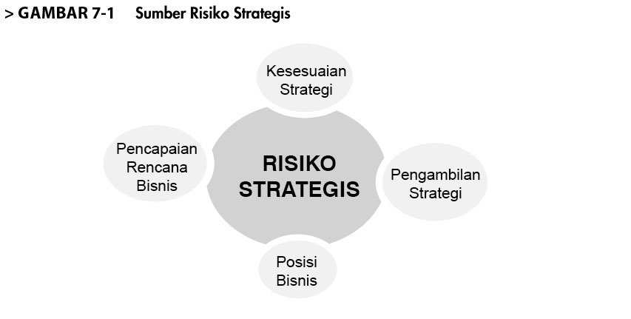
Sumber Risiko Strategis

Slide 4
Sumber Risiko Strategis
Oleh karenanya tujuan utama manajemen risiko strategis adalah untuk memastikan bahwa proses manajemen risiko dapat meminimalkan kemungkinan dampak negatif dari ketidaktepatan pengambilan keputusan
strategis dan kegagalan dalam mengantisipasi perubahan lingkungan
bisnis.

Slide 5
Sumber Risiko
Kesesuaian strategi dengan kondisi lingkungan bisnis.
Strategi berisiko tinggi dan strategi berisiko rendah.
Posisi bisnis bank.
Pencapaian realisasi rencana bisnis bank (RBB).

Slide 6
Risiko Inheren
No | Parameter | Indikator
1 | Kesesuaian strategi dengan kondisi lingkungan bisnis | Penetapan tujuan strategis mempertimbangkan faktor internal dan eksternal bisnis: Faktor internal, antara lain: Visi, misi, dan arah bisnis yang ingin dicapai. Kultur organisasi, terutama apabila penetapan tujuan strategis mensyaratkan perubahan struktur organisasi dan penyesuaian proses bisnis. Faktor kemampuan organisasi yang mencakup antara lain sumber daya manusia, infrasuktur, dan sistem informasi manajemen. Tingkat toleransi risiko yaitu tingkat kemampuan keuangan menyerap risiko. Faktor eksternal, antara lain : Kondisi makroekonomi. Perkembangan teknologi. Tingkat persaingan usaha.

Slide 7
Risiko Inheren
No | Parameter | Indikator
2. | Startegi berisiko tinggi dan strategi berisiko rendah | Strategi berisiko rendah adalah strategi di mana bank melakukan kegiatan usaha pada pangsa pasar dan nasabah yang telah dikenal sebelumnya atau menyediakan produk yang bersifat tradisional sehingga tingkat pertumbuhan usaha cenderung stabil dan dapat diprediksi. Strategi berisiko tinggi adalah strategi di mana bank berencana masuk dalam area bisnis baru, baik pangsa pasar, produk, atau jasa atau nasabah baru.
3. | Posisi bisnis bank | penilaian antara lain didasarkan pada: Pasar di mana bank melaksanakan kegiatan usaha. Kompetitor dan keunggulan kompetetif. Efisiensi dalam melaksanakan kegiatan usaha. Diversivikasi kegiatan usaha dan cakupan wilayah operasional. Kondisi makro ekonomi dan dampaknya pada kondisi bank.
4. | Realisasi rencana bisnis bank (RBB) | Realisasi RBB dibandingkan dengan RBB

Slide 8
Mitigasi
Mengurangi risiko dengan benchmarking.
Fokus konsumen.
Ciptakan komunikasi yang baik.

Slide 9
Identifikasi Risiko Strategis
Perusahaan harus mengidentifikasi dan menatausahakan deviasi atau penyimpangan sebagai akibat tidak terealisasinya atau tidak efektifnya pelaksanaan strategi usaha maupun rencana bisnis yang telah ditetapkan terutama yang berdampak signifikan terhadap permodalan.
Perusahaan harus melakukan analisis risiko terutama terhadap strategi yang membutuhkan banyak sumber daya dan/atau berisiko tinggi, seperti strategi masuk ke pangsa pasar yang baru, strategi akuisisi, atau strategi diversifikasi dalam bentuk produk dan jasa.

Slide 10
Pengukuran Risiko Strategis
Dalam mengukur risiko strategis, antara lain dapat dilihat dari posisi bisnis di industri dan pencapaian rencana bisnis.
Perusahaan dapat melakukan stress test terhadap implementasi strategi dalam rangka (i) mengidentifikasi setiap peristiwa atau perubahan lingkungan bisnis yang yang dapat berdampak negatif terhadap pemenuhan asumsi awal dari rencana strategis, dan (ii) mengukur potensi dampak negatif peristiwa dimaksud terhadap kinerja bisnis, baik secara keuangan maupun nonkeuangan.

Slide 11
Pemantauan Risiko Strategis
Perusahaan wajib memiliki proses untuk memantau dan mengendalikan pengembangan implementasi strategi secara berkala. Pemantauan dilakukan antara lain dengan memperhatikan pengalaman kerugian di masa lalu yang disebabkan oleh risiko strategis atau penyimpangan pelaksanaan rencana strategi.
Isu-isu strategis yang timbul akibat perubahan operasional dan lingkungan bisnis yang memiliki dampak negatif terhadap kondisi bisnis atau kondisi keuangan perusahaan wajib dilaporkan kepada direksi secara tepat waktu disertai analisa dampak terhadap risiko strategis dan tindakan perbaikan yang diperlukan.

Slide 12
Pengendalian Risiko Strategis
Perusahaan harus memiliki sistem dan pengendalian untuk memantau kinerja termasuk kinerja keuangan dengan cara membandingkan ‘hasil aktual’ dengan ‘hasil yang diharapkan’ untuk memastikan bahwa risiko yang diambil masih dalam batas toleransi dan melaporkan deviasi yang signifikan kepada direksi. Sistem pengendalian risiko tersebut harus disetujui dan direview secara berkala oleh direksi untuk memastikan kesesuaiannya secara berkelanjutan.

Slide 13
Kasus Risiko Strategis
Perusahaan Rania memiliki gross income sebesar Rp5 miliar. Bank syariah ini menerapkan model internal. Komite manajemen risiko telah menetapkan loss given event (LGE) sebesar 15 %. Kebijakan eksposur indikator ditetapkan sebagai berikut.
Bentuk Risiko | Nominal | Eksposur Indikator
Keterlambatan Respons Perubahan Eksternal | 1.300 miliar | Gross income
Ketidaksesuaian Realisasi | 1.250 miliar | Gross income

Slide 14
Probabilitas Risiko Strategik
Peluang | Persentase
Sangat rendah | < 1,25%
Rendah | 1,25–2,5%
Sedang | 2,5–10%
Tinggi | 10–20%
Sangat tinggi | 20%

Slide 15
Contoh Soal
Probabilitas risiko ditetapkan 0,07. Hitunglah expected loss-nya dan total risiko strategisnya?
Jawab:
Expected loss adalah perkalian average probability dengan LGE dan eksposure indicator. Expected loss adalah:…

Slide 16
No | Bentuk Risiko Strategik |  | Prob | LGE | Exposure Indikator (Rp) | Expected Loss (Rp)
1 | Keterlambatan Respon Perubahan Eksternal
 | a. | Kegagalan menangkap perubahan strategis ekternal | 0,07
 | b. | Ketidaktersediaan sumber daya dalam merespons perubahan strategis eksternal | 0,07
 | c. | Kegagalan perumusan arah perubahan strategis eksternal | 0,07
 |  | Rata-rata | 0,07 | 0,15 | 1.300.000.000 | 13.650.000
2 | Ketidak sesuaian Realisasi
 | a. | Penetapan keputusan bertentangan dengan strategi | 0,07
 | b. | Pelaksanaan keputusan bertentangan dari strategi bank | 0,07
 | b | Misintrepretasi tujuan dan strategi bank | 0,07
 |  | Rata-rata | 0,07 | 0,15 | 1.250.000.000 | 13.125.000
 |  | Jumlah |  |  |  | 26.775.000
 |  | Risiko strategis |  | dibagi 2 |  | 13.387.500
 |  | Pendapatan bruto |  |  | 5.000.000.000
 |  | Risiko strategis adalah Rp13.387.500 | Sangat Rendah |  |  | 0,27%

Slide 17
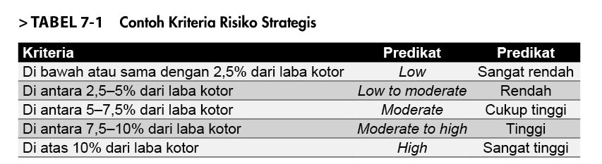
Kesimpulan:
Risiko strategis sebesar Rp13.387.500 atau 0,27% dari Pendapatan bruto. Pendapatan bruto adalah Rp5.000.000.000. Dengan demikian, risiko strategis dikategorikan sangat rendah.

Slide 18
Terima kasih

